Slide 1
Квадрати и кубове
Тема №10

Slide 2
Квадрат и правоъгълник

Slide 3
Квадрат в СУИКА
Квадрат
Графичен обект със свойства
Използва се за рисуване на квадрат
Създаване на квадрат
Чрез клас new Suica.Square ( център, размер )
Чрез функция square ( център, размер )
Центърът е координати на точка, масив от три числа
Размерът е число и е дължината на страната

Slide 4
Пример
Да се създадат 3 квадрата един до друг
Да са еднакви по размер
Да има малко разстояние между тях
square([-6,0,0],5);
square([ 0,0,0],5);
square([+6,0,0],5);

Slide 5
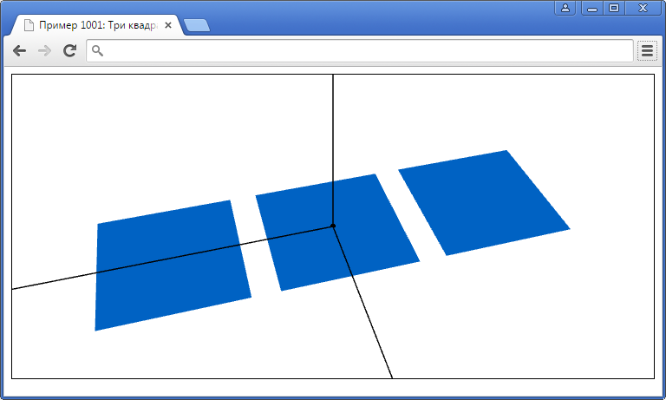
ПРОБА

Slide 6
Свойства
Режим на рисуване
Незадължително свойство
Записва се в променливата mode
Определя как ще се нарисува квадрата
• Suica.POINT рисуват се върховете
• Suica.LINE рисуват се ръбовете
• Suica.SOLID рисуват се стените (по подразбиране)

Slide 7
Пример
Три квадрата в трите режима на рисуване
a = square([0,-6,0],5);
a.mode = Suica.POINT;
a.pointSize = 7;
a = square([0,0,0],5);
a.mode = Suica.LINE;
a = square([0,6,0],5);
a.mode = Suica.SOLID;

Slide 8
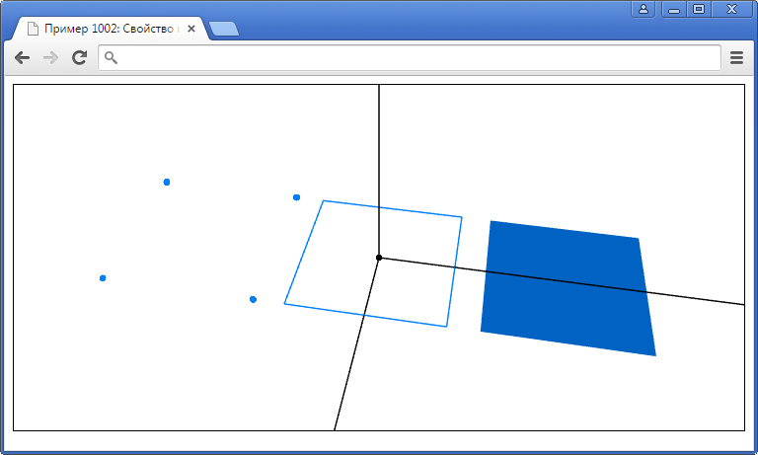
ПРОБА

Slide 9
Начало
Незадължително свойство
Записва се в променливата origin
Определя коя точка е „центърът“
Роля на origin
В някои случаи е по-удобно да се задава положение на квадрат чрез координати на негов връх или среда на страна
Със свойството origin се постига тази гъвкавост
По подразбиране origin е (0,0,0) и това съвпада с геометричния център на квадрата

Slide 10
Координати на origin
Измерват се в локална координатна система на квадрата
Начало = геометричният център на квадрата
Единица разстояние = дължината на страната на квадрата
При рисуване на квадрат, той се позиционира с неговото начало origin да съвпада с подадените координати за център
(1,1/2)
Квадрат с център (0,0,0) и начало (1,1/2)
1/2
center
(0,0)
origin
-1/2
0
1/2
origin
Глобална координатна система
-1/2
Локална координатна система на квадрат

Slide 11
Пример
Квадрати с origin (0,0,0), (1/2,1/2,0) и (-1/4,5/4,0)
a = square([0,0,0.1],5);
a.color = [1,0,0];
a = square([0,0,0.2],5);
a.origin = [0.5,0.5,0];
a.color = [0,0,1];
a = square([0,0,0.1],5);
a.origin = [-0.25,-1.25,0];
a.color = [0,1,0];

Slide 12
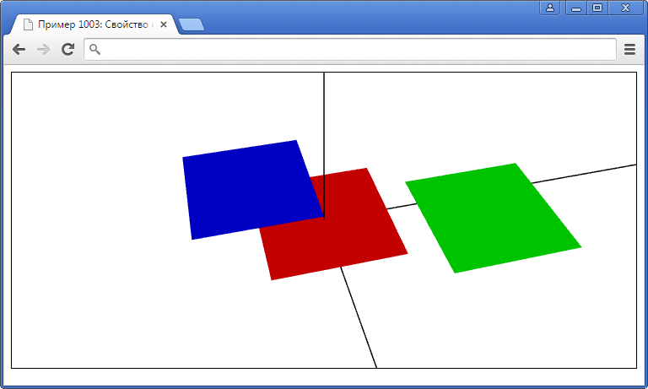
ПРОБА

Slide 13
Правоъгълник в СУИКА
Правоъгълник
Графичен обект със свойства подобни на квадрата
Използва се за рисуване на квадрати и правоъгълници
Създаване на правоъгълник
Чрез клас new Suica.Rectangle ( център, размери )
Чрез функция rectangle ( център, размери )
Центърът е координати на точка, масив от три числа
Размерите са масив от 2 числа – дължини на страните

Slide 14
Пример
Фрагмент от паркет от правоъгълници 2х1
За по-лесни координати, центровете са в единия им връх
Реалните размери са 1.9x0.9, за да има фуги
a = rectangle([0,0,0],[1.9,0.9]);
a.origin = [-0.5,-0.5,0];
a = rectangle([0,1,0],[0.9,1.9]);
a.origin = [-0.5,-0.5,0];
a = rectangle([1,1,0],[0.9,1.9]);
a.origin = [-0.5,-0.5,0];
:

Slide 15
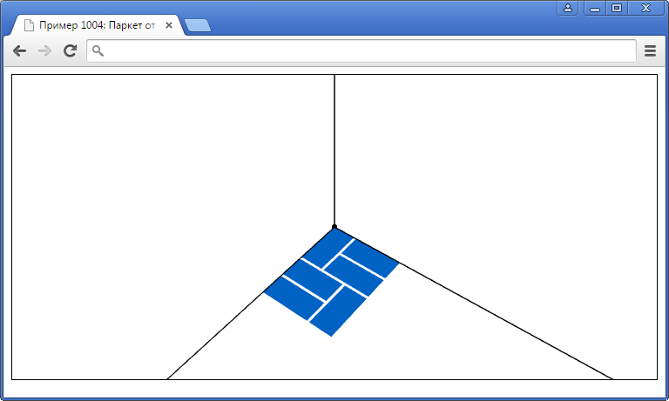
ПРОБА

Slide 16
Куб и паралелепипед

Slide 17
Куб в СУИКА
Куб
Графичен обект със свойства
Използва се за рисуване на куб
Създаване на куб
Чрез клас new Suica.Cube ( център, размер )
Чрез функция cube ( център, размер )
Центърът е координати на точка, масив от три числа
Размерът е число и е дължината на страната

Slide 18
Пример
Две пирамиди от кубове с размери 3, 2 и 1
В едната пирамида кубовете са без отместване
В другата пирамида те са с отместване
cube([0,-2,1.5],3);
cube([0,-2,4.0],2);
cube([0,-2,5.5],1);
a = cube([0,2,0],3); a.origin=[0,0,-1/2];
a = cube([0,2,3],2); a.origin=[0,0,-1/2];
a = cube([0,2,5],1); a.origin=[0,0,-1/2];

Slide 19
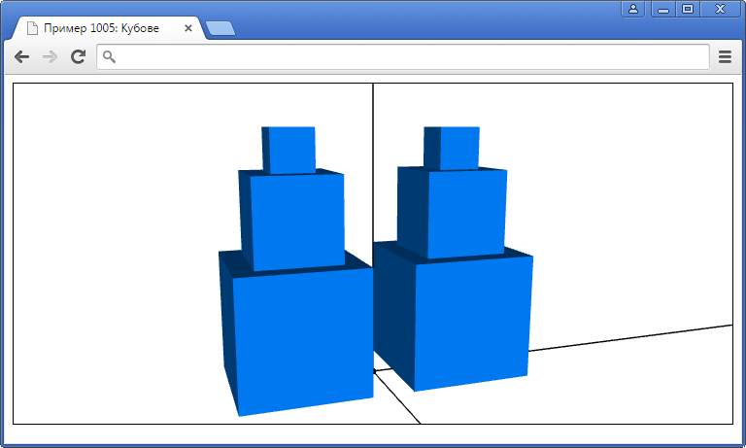
ПРОБА

Slide 20
Паралелепипед в СУИКА
Паралелепипед
Графичен обект със свойства
Използва се за рисуване на кубове и правоъгълни паралелепипеди
Създаване на паралелепипед
Чрез клас new Suica.Cuboid ( център, размери )
Чрез функция cuboid ( център, размери )
Центърът е координати на точка, масив от три числа
Размерите са масив от 3 числа – дължини на страните

Slide 21
Пример
Малка стена от 6 тухли с размери 8х5х3
cuboid([0,0,-1],[5,8,3]);
cuboid([0,-8.1,-1],[5,8,3]);
cuboid([0,+8.1,-1],[5,8,3]);
cuboid([0,-4.05,2.1],[5,8,3]);
cuboid([0,4.05,2.1],[5,8,3]);
cuboid([0,0,5.2],[5,8,3]);

Slide 22
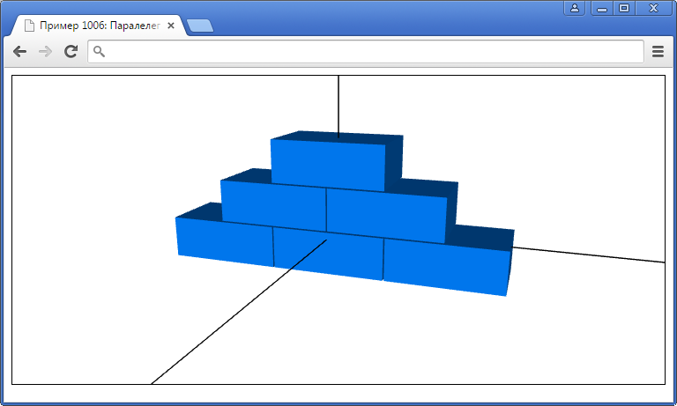
ПРОБА

Slide 23
Ориентация

Slide 24
Ориентация на обект
Положение на обект
Визуалното положение на 2D/3D обект се определя от свойствата center и size/sizes
Проблем
Те не са достатъчни
Няма как да се завърти обект

Slide 25
Реализация на ориентацията
Невидими елементи
Всеки обект си има локална координатна система (тя се използва при свойството origin)
Локалната ос Z се използва за ориентиране на обекта
z
z

Slide 26
Свойства
Свойство spin
Завърта обекта около локалната Z ос
Стойността на spin е в радиани
По подразбиране spin е 0
spin
spin

Slide 27
Пример
Кубове, завъртени около централната си ос
Кубове, завъртени около околен ръб чрез преместване на центъра върху ръба
a = cube([0,7,0],5);
a.spin = Math.PI/6;
:
a = cube([0,-6,0],5);
a.origin = [0.5,0.5,0];
a.spin = 2*Math.PI/3;

Slide 28
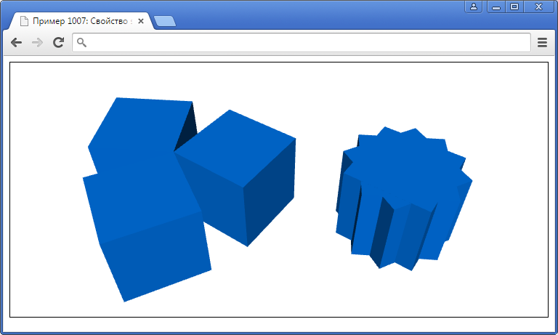
ПРОБА

Slide 29
Свойство focus
Променя посоката на локалната Z ос
Променя и другите оси, за да запази координатната система
Стойността на focus е вектор
По подразбиране е (0,0,1) и съвпада с глобалната ос Z
focus
focus

Slide 30
Пример
Куб със стени с различни цветове – сглобен от квадрати
a = square([-3,0,0],6); a.color = [0,0,0];
a.focus = [-1,0,0];
a = square([3,0,0],6); a.color = [0,0,1];
a.focus = [1,0,0];
a = square([0,-3,0],6); a.color = [0,1,0];
a.focus = [0,-1,0];
a = square([0,3,0],6); a.color = [1,1,0];
a.focus = [0,1,0];
a = square([0,0,-3],6); a.color = [1,0,0];
a = square([0,0,3],6); a.color = [1,0,1];

Slide 31
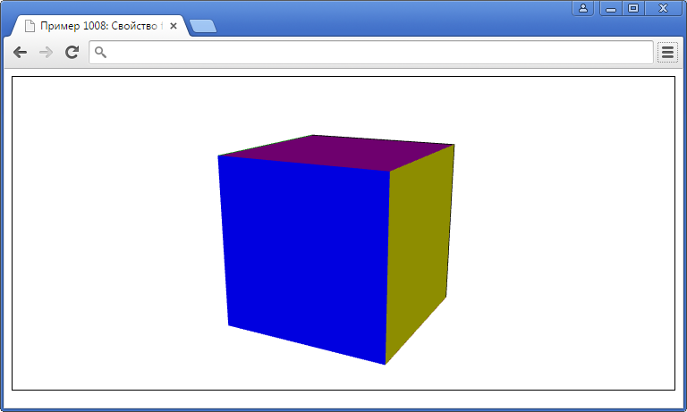
ПРОБА

Slide 32
Взаимодействие на свойствата
Ако се промени ориентацията с focus, чрез spin се прави завъртане около новата ос
Векторът focus е с начало center на обекта, който може да бъде изместен с origin
Не всяка ориентация е възможно да се направи само със focus, понякога е нужно да се ползват и focus, и spin

Slide 33
Свойство light
Използва или игнорира светлинен източник
При използването му страничните стени са по-тъмни
При игнорирането му всички стени са с еднакъв цвят
for (var x=-1; x<=1; x++)
for (var y=-1; y<=1; y++)
for (var z=-1; z<=1; z++)
if (Math.abs(x)+Math.abs(y)+Math.abs(z)!=1)
{
a = cube([x-2,y,z],1);
a = cube([x+2,y,z],1);
a.light = false;
}

Slide 34
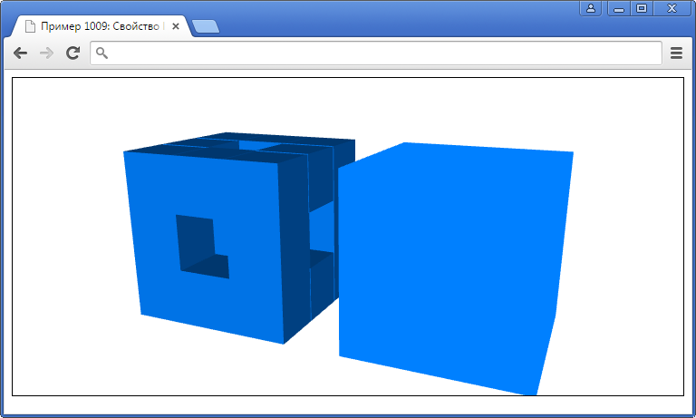
ПРОБА

Slide 35
Примери

Slide 36
Пример №1
Пирамида от квадрати
Концентрични квадрати един над друг
Размерът им се смалява до достигане на 1x1
Идея за решение
Избираме си начало – върхът на пирамидата
Всеки следващ квадрат е с размер, увеличен с 1
Координатите на центърът му по X и Y са същите, но по Z са намалени с 1

Slide 37
Решение
Генерираме квадратите от върха към основата
Вертикалната позиция на квадрат е в z, което намалява
Размерът е в i, което се увеличава
n = 40;
z = 25;
for (var i=1; i<=n; i++)
{
a = square([0,0,z],i);
a.mode = Suica.LINE;
z--;
}

Slide 38
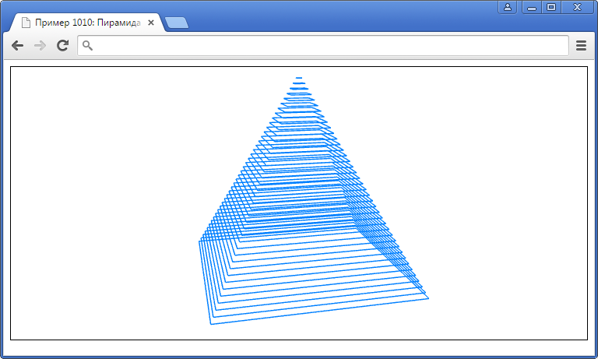
ПРОБА

Slide 39
Пример №2
Долепени правоъгълници
Две перпендикулярни прави
Случайни правоъгълници, долепени до тях
Центровете на всички да са по самите прави
Идея за решение
За удобство правите са по осите X и Y
Правоъгълниците, долепени по X, отместваме с (0,±1/2,0)
Другите правоъгълници отместваме с (±1/2,0,0)

Slide 40
Решение
Правоъгълници с центрове (x,0,0) и (0,y,0)
За отместване използваме знака на случайно число от -1 до 1
На правоъгълници с център (x,0,0) отместването е (0,±1/2,0)
На правоъгълници с център (0,y,0) отместването е (±1/2,0,0)
for (var i=0; i<n; i++)
{
a = rectangle([random(-10,10),0,0],[…]);
a.origin = [0,Math.sign(random(-1,1))/2,0];
a = rectangle([0,random(-10,10),0],[…]);
a.origin = [Math.sign(random(-1,1))/2,0,0];
}

Slide 41
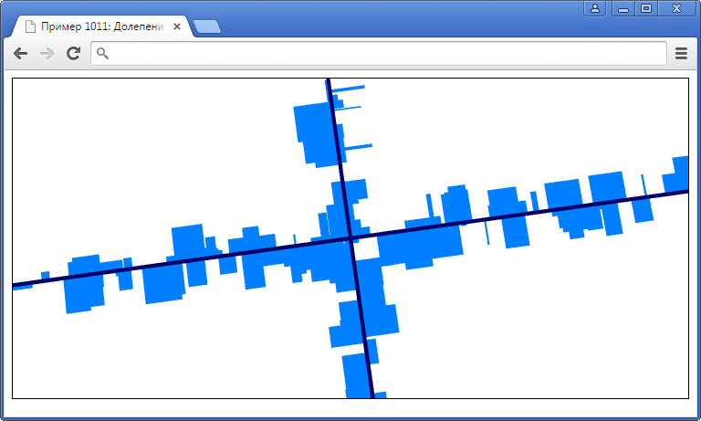
ПРОБА

Slide 42
Пример №3
Вита стълба
Плоскости са разположени спираловидно
Идея за решение
Всяко стъпало е плосък правоъгълен паралелепипед
Центровете им са разположени по вертикална линия
Центровете на стъпалата са изместени в края им
Всяка стъпало е завъртяно на съответния ъгъл

Slide 43
Решение
Стъпалата са разположени по вертикала от -40 до 24
Отместването на центъра е почти до края – 0.4 вместо 0.5
Всяко стъпало е завъртяно на 15 градуса спрямо предходното
for (var z=-40; z<25; z++)
{
a = cuboid([0,0,z],[20,6,1]);
a.origin = [-0.4,0,0];
a.color = [random(0.5,1),random(0.5,1),
random(0.5,1)];
a.spin = z*radians(15);
}

Slide 44
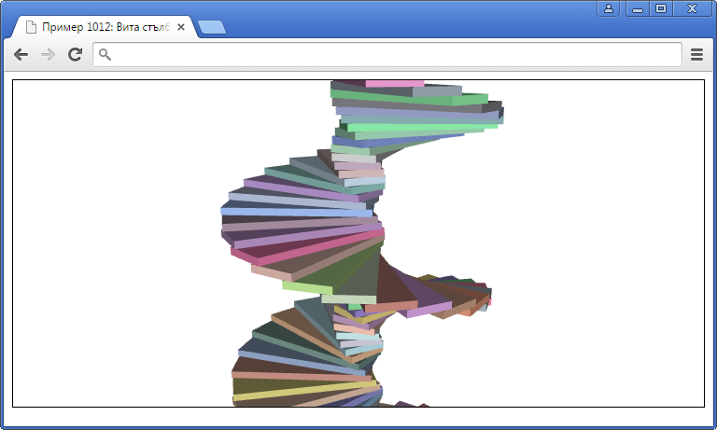
ПРОБА

Slide 45
Пример №4
Сфера от кубове
Пръснати по сфера, случайно завъртени кубове
Идея за решение
Избираме два случайни ъгъла и фиксиран радиус
Те определят точка от сфера – там е центъра на куб
Ориентацията на куба е зададена случайно, за да изглеждат кубовете хаотични

Slide 46
Решение
Трансформация от сферични към декартови координати
Случаен вектор за focus, случаен ъгъл за spin
for (var i=0; i<300; i++)
{
a = random(0,2*Math.PI);
b = random(0,2*Math.PI);
c = cube([10*Math.cos(a)*Math.cos(b),
10*Math.sin(a)*Math.cos(b),
10*Math.sin(b)],4);
c.color = [random(0.5,1),random(0.5,1),random(0.5,1)];
c.spin = random(0,2*Math.PI);
c.focus = [random(-1,1),random(-1,1),random(-1,1)];
}

Slide 47
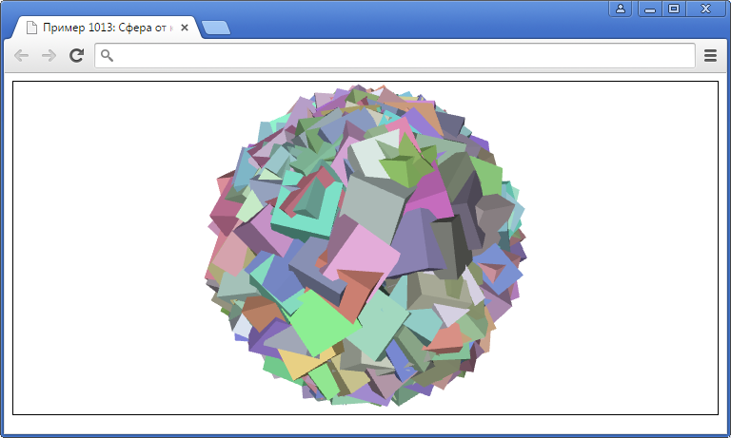
ПРОБА

Slide 48
Обобщение

Slide 49
Графични обекти
Квадрат
Конструира се с new Suica.Square или square
Има център center и дължина на страната size
Поддържа свойства mode, origin, spin, focus и light
Правоъгълник
Конструира се с new Suica.Rectangle или rectangle
Същите свойства като квадрата, но със sizes вместо size

Slide 50
Куб
Конструира се с new Suica.Cube или cube
Има център center и дължина на страната size
Същите свойства като квадрата
Правоъгълен паралелепипед
Конструира се с new Suica.Cuboid или cuboid
Същите свойства като куба, но със sizes вместо size

Slide 51
Общи свойства
mode – режим на рисуване на обект (POINT, LINE, SOLID)
size – дължина на ръб на квадрат и куб
sizes – дължини на ръбове на правоъгълник и правоъгълен паралелепипед
origin – отместване на центъра на обект
spin – завъртане около локалната Z ос
focus – посока на локалната Z ос
light – осветяване на обект

Slide 52
Край
Коментари, въпроси

